Slide 1
Ⅱ. 환경문제의 경제적 분석틀
제 3장 수요, 공급 및 시장의 균형
제 4장 자원 환경 이용에 있어
시장의 실패

Slide 2
3장 개요
제 3장 : 수요, 공급 및 시장의 균형
수요
공급
시장의 균형
Notes:
2

Slide 3
수요
지불의사
수요곡선
시장수요
편익과 소비자잉여
Notes:
10

Slide 4
지불의사 (willingness to pay)
소비자는 재화나 서비스에 대해 나름의 선호(preferences)를 가지고 있음
선호= 어떤 재화나 서비스를 소비자가 원하는 정도
현대 경제학에서는 선호의 크기를 지불의사로 나타냄
지불의사 =소비자가 특정 재화나 서비스를 소비하는 대가로 지불하고자 하는 최대한의 금액
Notes:
2

Slide 5
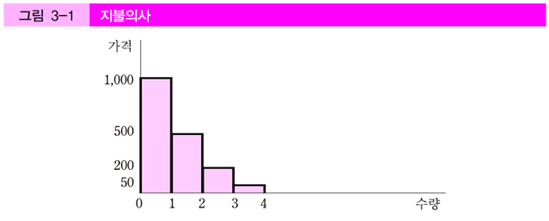
지불의사
한계지불의사 = 현재 소비하고 있는 양에서 추가로 한 단위를 더 소비하기 위해 지불하고자 하는 금액
소비량이 늘수록 한계지불의사는 대체로 감소
막대그래프의 높이
총지불의사 = 특정 수량의 재화를 소비하기 위해 지불하고자 하는 전체 금액
각 막대그래프의 면적의 합
Notes:
4

Slide 6
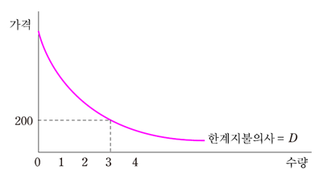
지불의사
소비 상품이 정수 단위가 아닌 더 작은 단위로 분리될 수 있다면 한계지불의사는 연속적인 부드러운 곡선으로 나타남
재화나 서비스에 대한 지불의사는 개인별로 다를 수 있으며, 동일한 소비자의 지불의사도 시간에 따라 달라질 수 있음
지불의사는 소비자가 가지고 있는 정보량의 변화, 소비자의 소득수준, 다른 상품의 가격 등에 영향을 받음
Notes:
5

Slide 7
수요곡선 (demand curve)
수요곡선 = 재화나 서비스의 가격이 시장에 주어져 있을 때, 그 가격조건에서 소비자가 소비하고자 하는 양
시장가격이 200원일 때 이 소비자는 몇 개의 아이스크림을 소비하겠는가?
한계지불의사곡선은 결국 수요곡선으로 해석될 수 있음

Slide 8
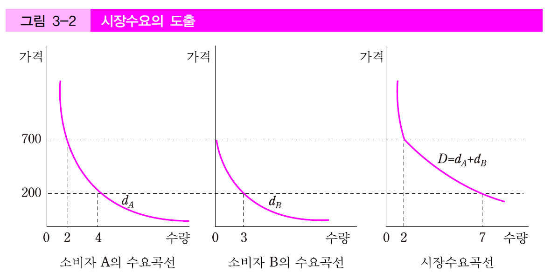
시장수요 (market demand)
시장수요 = 특정 가격수준에서 시장 전체의 소비자가 소비하고자 하는 상품의 양
시장수요는 통상적인 경우 개별소비자의 수요량이 수평으로 합해져서 형성됨
(공공재의 경우 예외이며, 이는 4장에서 다룰 것임)

Slide 9
시장수요 (market demand)
시장수요곡선을 통해 시장전체의 수요량이 개별소비자에게 어떻게 배분되는지를 알 수 있음
시장 전체가 7개의 아이스크림을 소비하고 있다면 가격은 200원이며 7개의 아이스크림 중 4개는 A가, 나머지 3개는 B가 소비하게 됨
즉, 각 소비자의 한계지불의사가 시장의 한계지불의사와 같도록 각 소비자에게 배분됨

Slide 10
편익
편익(benefit)은 경제상황 변화로 인해 소비자의 만족도나 후생(welfare)이 변하는 정도를 의미
서로 다른 상품시장이나 서로 다른 소비자에게 발생하는 편익을 비교하기 위해서 공통의 측정단위인 화폐 혹은 소득이 사용됨
Notes:
6

Slide 11
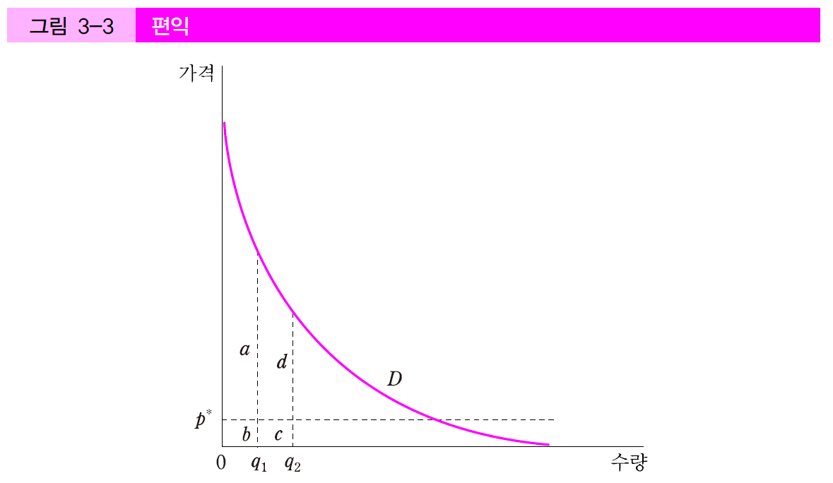
편익
깨끗한 물과 같은 환경재에 대한 소비자의 수요가 그림과 같을 때,
이 소비자는 물을 전혀 사용하지 않을 경우에 비해 q₁을 사용하기 때문에 어느 정도나 후생이 증대된다고 느낄 것인가?
또한 q₁에서 q₂로 물 사용량이 증가하면 어느 정도의 추가적인 편익을 얻겠는가?
Notes:
6

Slide 12
편익
깨끗한 물을 공짜로 사용할 수가 있다면,
물을 소비하지 않을 때 → q₁을 사용: a+b 만큼 후생이 증대
깨끗한 물의 공급이 q₁ → q₂로 증가: c+d 만큼 편익이 발생
깨끗한 물을 단위당 p*의 가격을 지불하고 소비한다면,
편익에서 비용을 빼준 순편익(net benefit)을 이용해 후생변화를 정의
물을 소비하지 않을 때 → q₁을 사용: a 만큼 후생이 증대
깨끗한 물의 공급이 q₁ → q₂로 증가: d 만큼 편익이 발생
Notes:
6

Slide 13
소비자잉여 (consumer surplus)
소비자가 지불할 의사가 있는 총 금액에서 실제 지불하는 금액을 빼준 값
소비행위로 인해 얻는 순편익을 나타냄
소비행위로 인해 발생하는 순편익을 가장 손쉽게 나타낼 수 있는 수단이지만, 편익을 나타내는 유일한 수단은 아님(제 14장에서 다시 논의)
Notes:
7

Slide 14
공급
비용
비용곡선과 공급곡선
한계비용곡선의 형태
시장공급
생산자잉여
Notes:
10

Slide 15
공급
재화나 서비스에 대한 수요가 효용이나 만족도를 극대화하려는 소비자의 행위로부터 도출되듯이, 그 공급은 이윤을 극대화하려는 기업 혹은 공급자의 행위로부터 도출됨

Slide 16
비용 – 기회비용/회계비용
회계비용 (accounting cost)
회계사가 기업의 자산과 부채를 평가하여 대차대조표를 만들 때 비용으로 인정하는 항목들로 구성
예: 직원 임금, 원료비, 토지 임대료 등 기업이 지불한 직접비용이 모두 포함됨
기회비용(opportunity cost)
어떤 생산요소가 현재의 용도로 이용되지 않고 다른 용도로 이용될 경우 얻을 수 있는 최대한의 수익. 직접비용을 모두 포함하지만, 직접비용보다도 더 광범위한 개념
예: 자신이 소유한 공장에서 생산한다고 할 때, 이 기업이 포기한 공장임대소득, 경영주 자신의 노동력에 대한 비용까지 생산비에 포함

Slide 17
비용 – 사적 비용/사회적 비용
사적 비용
경제행위의 결과 발생한 비용 가운데 그 행위를 한 개인에게만 귀속되는 비용
사회적 비용
경제행위에 따른 모든 비용으로서 경제행위를 직접 행한 개인뿐만 아니라 다른 모든 경제주체에 귀속되는 비용도 모두 합한 것
예: 석탄을 사용하는 발전소의 사적 비용뿐 아니라 대기오염으로 인한 주민들의 건강 악화도 비용에 포함
사적 비용과 사회적 비용을 구분하는 것은 환경경제학에서 특히 중요

Slide 18
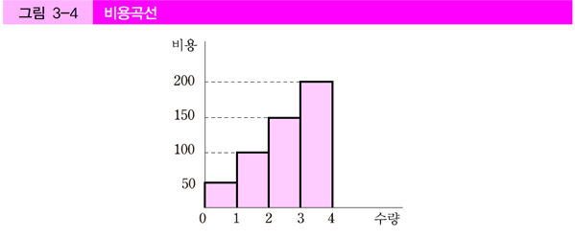
비용곡선과 공급곡선
그림은 어떤 제과회사의 아이스크림 생산 비용을 나타내는 비용곡선이며, 추가적 생산비용인 한계비용을 나타냄
기업의 한계비용곡선의 높이는 아이스크림을 한 단위 더 공급하기 위하여 기업이 최소한 수취하고자 하는 금액을 의미
Notes:
8

Slide 19
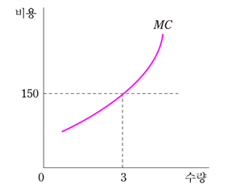
비용곡선과 공급곡선
생산하는 아이스크림을 무한히 작은 단위로 나눌 수 있다면 한계비용곡선을 연속적인 실선으로 표현 가능
곡선과 가로축 사이의 면적은 특정 수 만큼의 아이스크림을 생산하기 위해 지불해야 하는 총비용
Notes:
8

Slide 20
비용곡선과 공급곡선
한계비용곡선은 기업의 공급곡선으로 해석될 수 있음 (단, 산출물시장이 완전경쟁일 때)
공급곡선은 공급자가 주어진 시장가격하에서 공급할 의사가 있는 공급량을 나타냄
만약 아이스크림의 시장가격이 150원이라면 이 기업은 몇 개의 아이스크림을 공급하겠는가?
Notes:
8

Slide 21
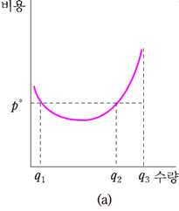
한계비용곡선의 형태
한계비용곡선의 형태는 여러 가지 변수에 의해 영향을 받음
기술수준이 높은 기업일수록 낮은 한계비용곡선을 가짐
기업이 구입하는 생산요소의 가격이 높을수록 한계비용곡선은 높은 쪽에 위치
그림은 경제학에서 가장
흔히 가정하는 형태의
한계비용곡선임
Notes:
9

Slide 22
한계비용곡선의 형태
비용곡선이 하락하는 부분
설비규모가 고정되어 있을 때 노동력과 같은 가변투입요소 사용량이 적으면 생산은 비효율적으로 이루어짐
생산량을 늘리기 위해 추가로 노동력을 더 고용하면 생산행위의 분업화로 인해 생산성이 급격히 높아짐
비용곡선이 증가하는 부분
q₂처럼 생산량이 이미 많고 가변투입요소의 양이 고정된 투입요소에 비해 매우 많은 경우
노동자들이 기계설비에 비해 너무 많아 장비를 서로 빌려 쓰는 상황
Notes:
9

Slide 23
한계비용곡선의 형태
한계비용곡선이 우하향, 우상향하는 영역을 동시에 가질 경우 이 기업의 한계비용곡선은 시장가격선과 두 점에서 만날 수 있음
기업이 공급하고자 하는 양은 q₂이지 q₁은 아님
q₁에서는 생산량을 더 늘리면 한계비용이 줄어들고 추가로 얻는 수입보다도 작아지도록 바뀌기 때문에 생산을 계속 늘리는 것이 기업이윤을 증가시킴
기업의 한계비용곡선 가운데
우상향하는 부분만이 기업의
공급곡선이 됨
Notes:
11

Slide 24
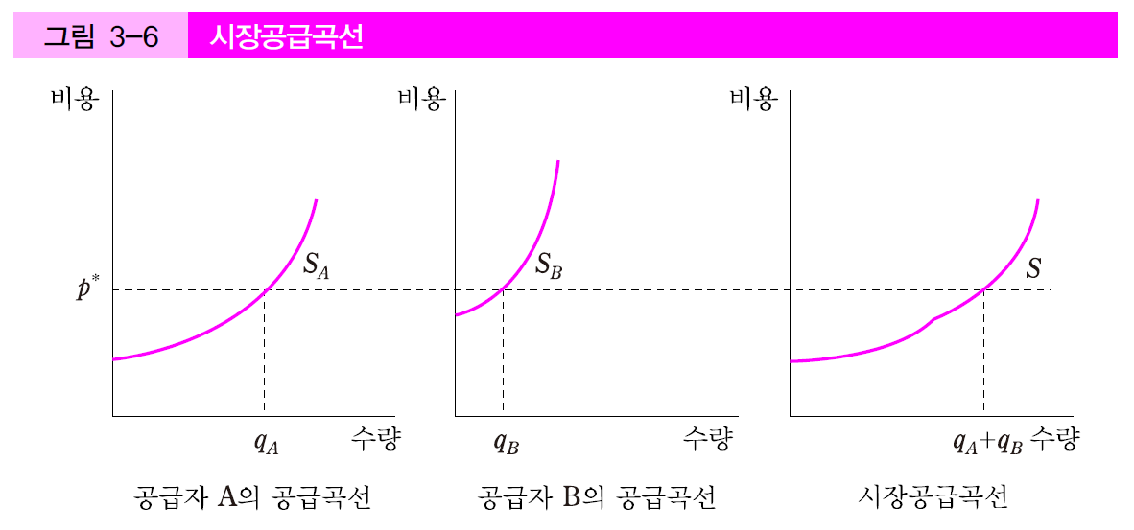
시장공급
시장전체의 공급곡선은 개별공급곡선의 수평 합
시장전체의 공급량이 개별공급자에게 배분될 때 각 개별공급자의 한계비용이 동일하도록 배분됨
시장전체의 공급량이 가장 적은 전체 비용으로 생산되도록 함
Notes:
11

Slide 25
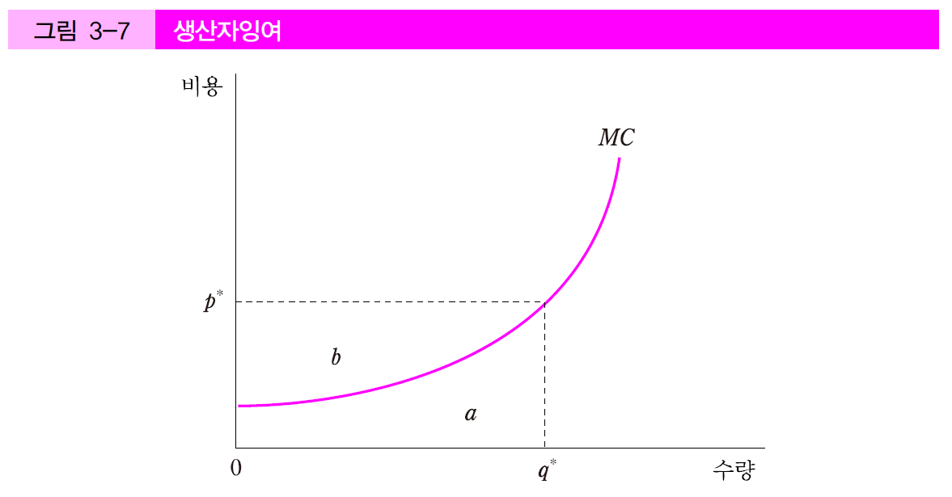
생산자잉여 (producer surplus)
생산자잉여 = 생산자가 상품을 생산 및 판매하여 얻을 수 있는 편익
시장가격이 p*라면,
q*의 생산을 하기 위해 지불하는 총비용은 면적 a
실제로 수취하는 금액은 면적 a+b
초과 수취분 b가 생산자잉여가 됨
Notes:
12

Slide 26
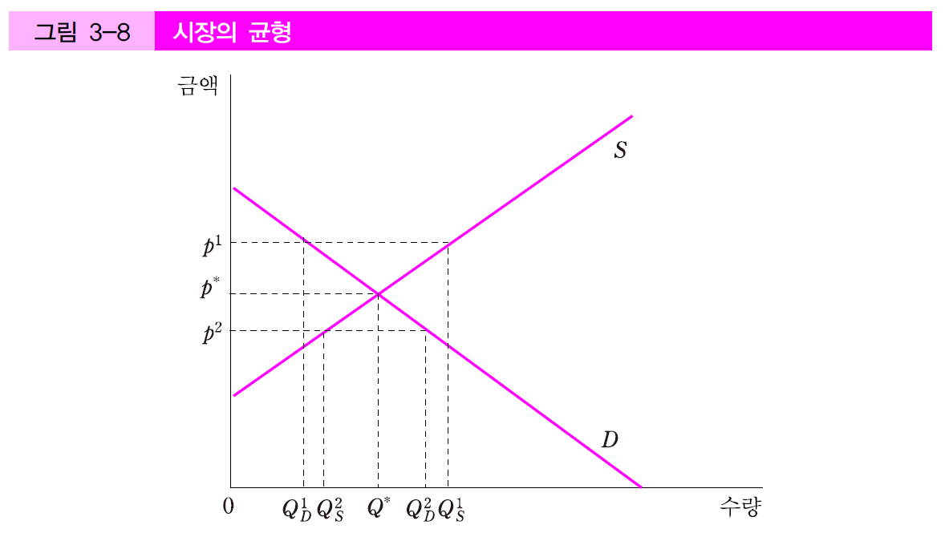
시장의 균형
시장수요곡선과 시장공급곡선을 동시에 그려보면, 정부가 개입하지 않을 경우 시장균형(market equilibrium)은 (Q*, p*)에서 달성됨
Notes:
17

Slide 27
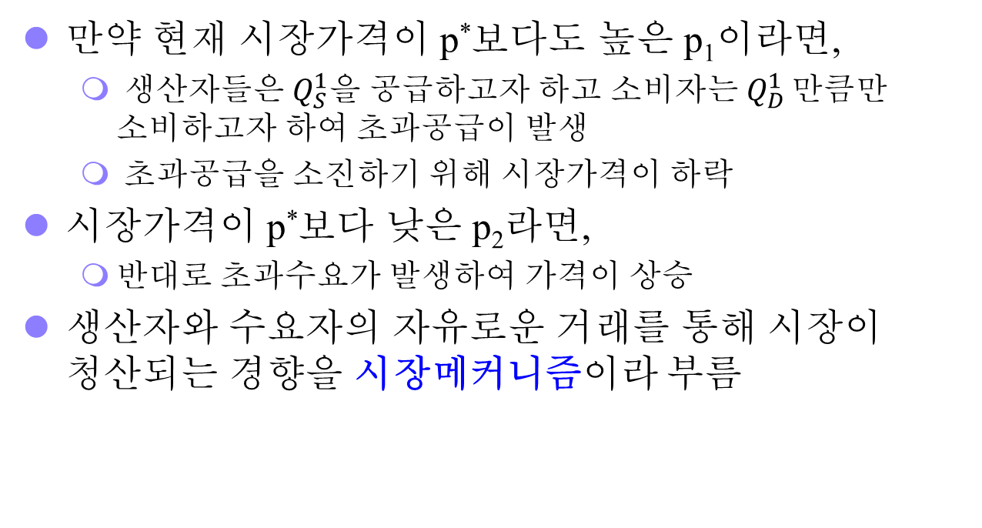
시장의 균형
만약 현재 시장가격이 p*보다도 높은 p₁이라면,
생산자들은 $Q_{S}^{1}$을 공급하고자 하고 소비자는 $Q_{D}^{1}$ 만큼만 소비하고자 하여 초과공급이 발생
초과공급을 소진하기 위해 시장가격이 하락
시장가격이 p*보다 낮은 p₂라면,
반대로 초과수요가 발생하여 가격이 상승
생산자와 수요자의 자유로운 거래를 통해 시장이 청산되는 경향을 시장메커니즘이라 부름
Notes:
17

Slide 28
시장메커니즘의 효율성
시장메커니즘은 경제 전체 순편익 극대화를 유도함
경제 전체가 Q*보다도 더 많은 소비와 생산을 하고 있다면, 상품 한 단위에 대한 사회 전체의 한계지불의사는 한계생산비용보다 작음
소비량을 줄여나가는 것이 사회 전체 순편익을 증대
Q*보다도 더 적은 소비와 생산을 하고 있다면, 상품 한 단위에 대한 사회 전체의 한계지불의사는 한계생산비용보다 큼
소비량을 늘림에 따라 사회 전체 순편익이 증가
Notes:
9

Slide 29
시장메커니즘의 효율성
경제전체의 순편익이 극대화되어 경제의 효율성이 달성될 경우 파레토 최적(Pareto optimum)이 달성됨
파레토 최적상태 = 다른 사람의 후생을 감소시키지 않고서는 어느 한 사람의 후생을 증대시키는 것이 불가능하도록 자원이 배분된 상태
사회 전체의 순편익이 극대화되면, 다른 사람의 후생을 감소시키지 않고서는 어느 한 사람의 후생을 증대시키는 것이 불가능해짐
Notes:
9

